Slide 1


LUYỆN TẬP KĨ NĂNG

Slide 2
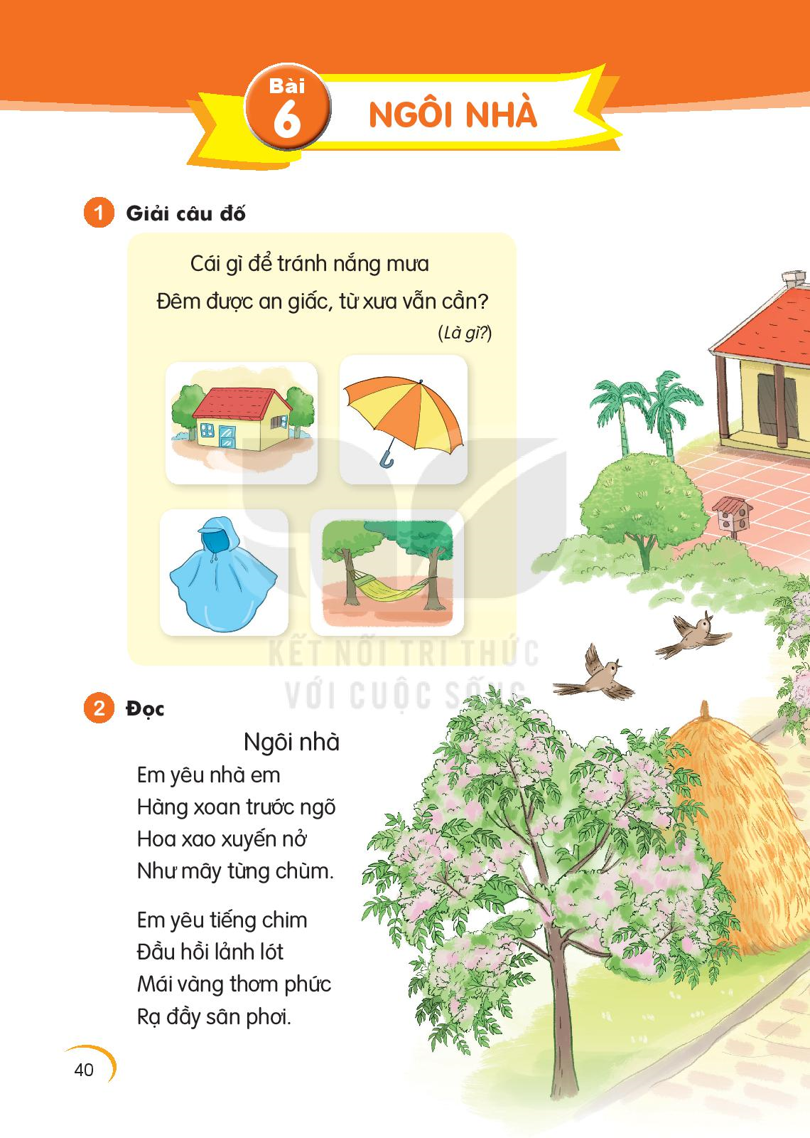
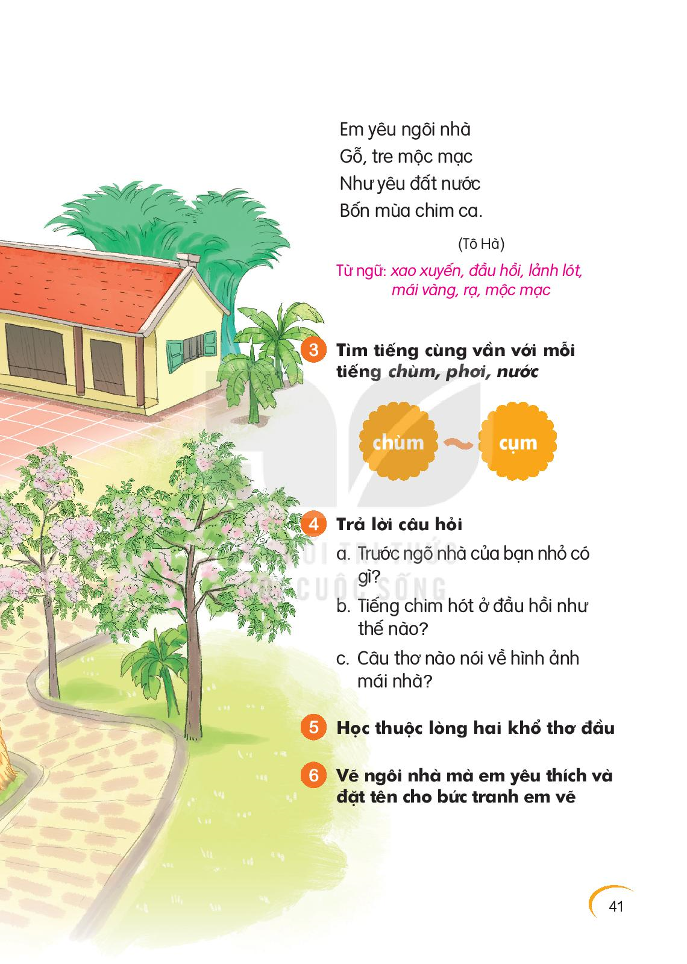
1. Đọc bài: Ngôi nhà
Bài thơ thể hiện điều gì?
Con thích nhất hình ảnh nào
trong bài thơ?

Slide 3


Slide 4
2. Bài tập
Bài 3: Sắp xếp các từ ngữ thành câu và viết vào vở.
- chúng ta, ngôi nhà, và, sinh ra, là, nơi, lớn lên.

Slide 5


Nghỉ ngơi thư giãn

Slide 6
1. Đọc bài.
BÀ VÀ CHÁU
Mẹ mang về cho Thu một quyển sách mới. Mẹ nói:
- Khi con còn nhỏ, bà thường đọc sách và kể chuyện cho con nghe. Bây giờ con đã lớn, con đã biết đọc, biết viết. Con hãy đọc sách cho bà nghe.
Thu chạy đến bên bà:
- Bà ngồi xuống đây, cháu đọc truyện cho bà nghe nhé!

Slide 7
* luyện đọc câu:
Khi con còn nhỏ, bà thường đọc sách và kể chuyện cho con nghe.
Bà ngồi xuống đây, cháu đọc truyện cho bà nghe nhé!

Slide 8
1. Đọc bài.
BÀ VÀ CHÁU
Mẹ mang về cho Thu một quyển sách mới. Mẹ nói:
- Khi con còn nhỏ, bà thường đọc sách và kể chuyện cho con nghe. Bây giờ con đã lớn, con đã biết đọc, biết viết. Con hãy đọc sách cho bà nghe.
Thu chạy đến bên bà:
- Bà ngồi xuống đây, cháu đọc truyện cho bà nghe nhé!

Slide 9
Khi Thu còn nhỏ, bà thường làm gì cho
Thu?

Slide 10
Khi Thu còn nhỏ, bà thường làm gì cho
Thu?
+ Khi còn nhỏ, bà thường đọc sách và kể
chuyện cho Thu nghe.

Slide 11
- Thu đã làm gì để bà vui?

Slide 12
- Thu đã làm gì để bà vui?
+ Bạn Thu đã đọc truyện cho bà vui.

Slide 13
Em đã làm gì để người thân trong gia
đình em được vui?

Slide 14
Nhờ có sự quan tâm chăm sóc của ông bà, cha mẹ mà các con được khỏe mạnh và lớn lên như ngày hôm nay. Vì vậy con cần luôn yêu thương và kính trọng ông bà cha mẹ. Các con ngoan ngoãn, cố gắng chăm chỉ học là ông bà cha mẹ vui rồi!

Slide 15
2. Bài tập
Nói câu có tiếng chứa vần ương, vần oan?
Ví dụ: Con rất yêu thương mẹ.

Slide 16
DẶN DÒ
- Đọc lại các bài tập đọc trong tuần
- Tìm tiếng, từ có vần uynh, uych, oong, uyu

Slide 17

TẠM BIỆT

